Slide 1

Lịch sử và Địa lí 4
Vùng Trung du và miền núi phía Bắc
Bài 3: Thiên nhiên vùng Trung du và miền núi phía Bắc
(tiết 1)

Slide 2



Slide 3





KHỞI ĐỘNG
Dựa vào vốn kiến thức của bản thân em hãy trả lời câu hỏi sau đây:
Em hãy cho biết đỉnh núi nào cao nhất nước ta.
Đỉnh núi đó thuộc vùng nào của Việt Nam?

Slide 4


FANSIPAN
Đỉnh núi cao nhất Việt Nam với độ cao 3.143m.
Đỉnh núi này thuộc vùng Trung du và miền núi phía Bắc .

Slide 5


Slide 6
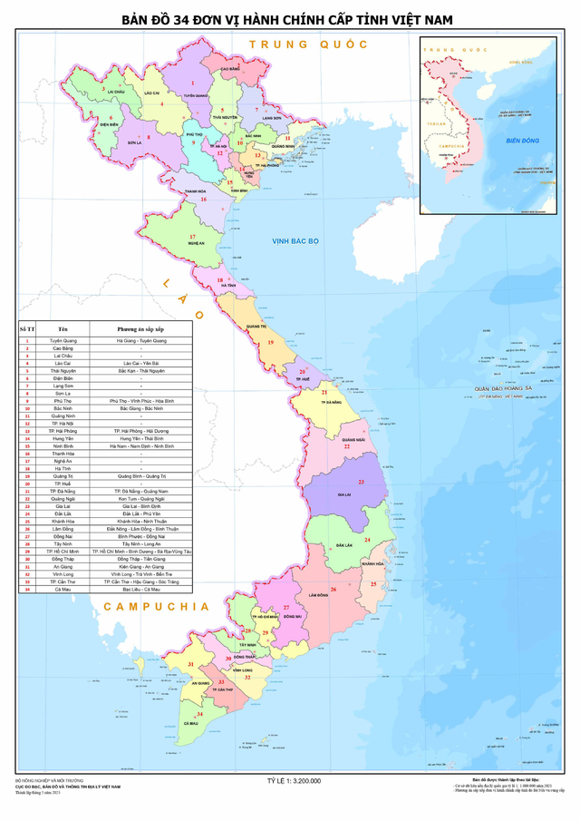
CÁC TỈNH THUỘC VÙNG TRUNG DU
MIỀN NÚI PHÍA BẮC SAU NGÀY 1/7/2025
1. Cao Bằng 2. Lạng Sơn
3. Phú Thọ (hợp nhất từ Hòa Bình, Vĩnh Phúc,
Phú Thọ)
4. Thái Nguyên (hợp nhất từ Bắc Kạn, Thái
Nguyên)
5. Tuyên Quang
6. Lào Cai (hợp nhất từ Lào Cai, Yên Bái)
7. Lai Châu 8. Sơn La
9. Điện Biên

Slide 7

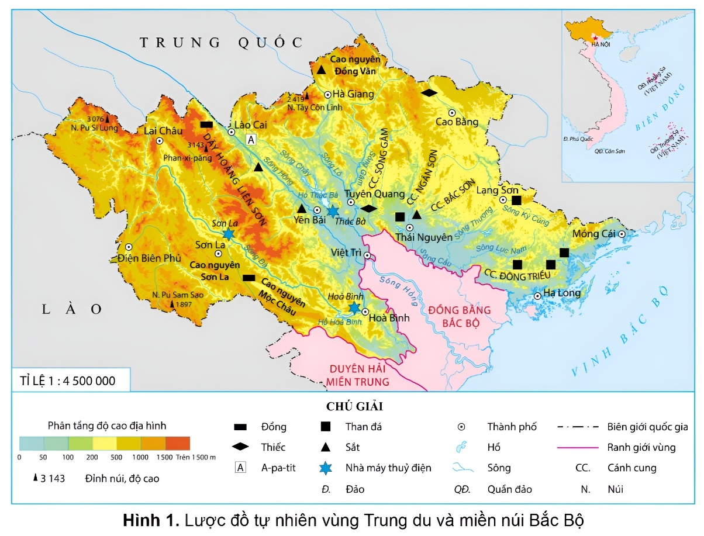


1. Vị trí địa lý
Quan sát lược đồ Hình 1 SGK tr.15 và thực hiện yêu cầu:
Thảo luận nhóm đôi
Chỉ ranh giới của vùng Trung du miền núi phía Bắc
Cho biết vùng Trung du miền núi phía Bắc tiếp giáp với những vùng nào, quốc gia nào.
Hình 1: Lược đồ tự nhiên vùng Trung du miền núi phía Bắc

Slide 8


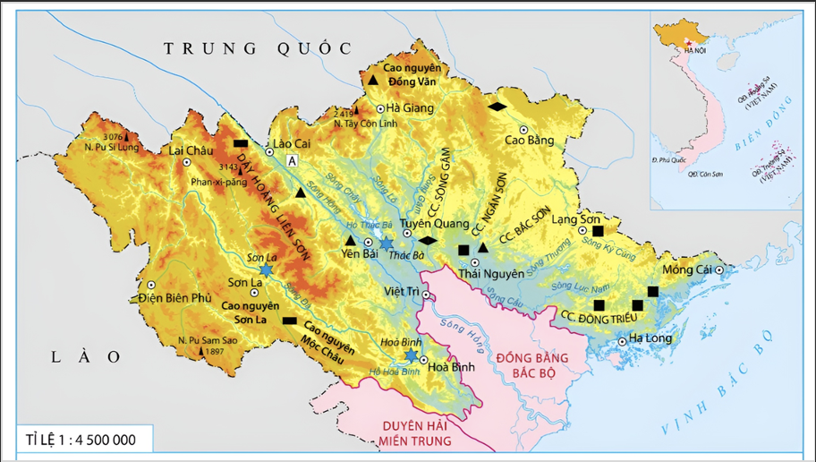
LƯU Ý
Khi chỉ trên bản đồ phạm vi của vùng thì phải khoanh kín theo ranh giới của vùng đó.

Slide 9

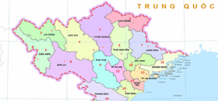

Vùng Trung du và miền núi phía Bắc
Đây là vùng duy nhất của Việt Nam giáp với Trung Quốc.
Bên cạnh phần đất liền rộng lớn, vùng này còn có biển, đảo ở phía đông nam.

Slide 10
2. ĐẶC ĐIỂM THIÊN NHIÊN
Đọc thông tin, quan sát hình ảnh và thực hiện yêu cầu:
Xác định vị trí dãy Hoàng Liên Sơn, đỉnh Phan-xi-păng, cao nguyên Mộc Châu.
Mô tả địa hình vùng Trung du và miền núi Bắc Bộ.
Hình 1: Lược đồ tự nhiên vùng Trung du miền núi phía Bắc

Slide 11
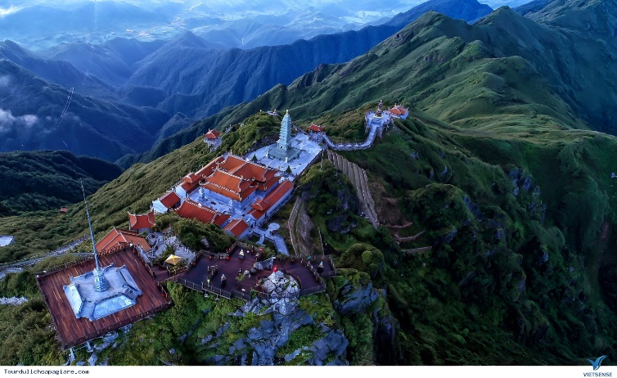
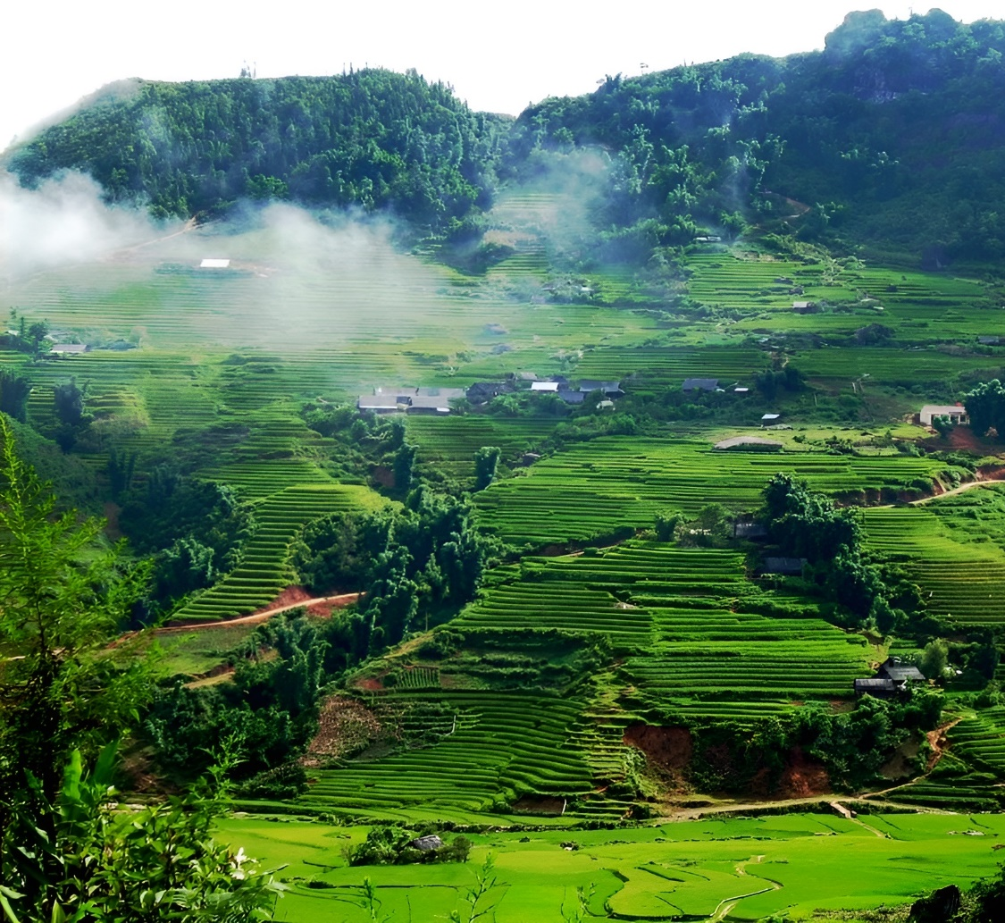
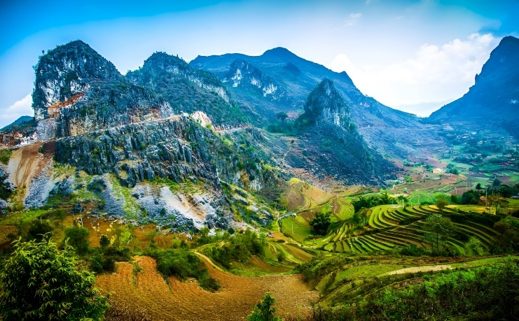
Dãy Hoàng Liên Sơn
( Trước là địa phận tỉnh Lào Cai, Yên Bái, Lai Châu;
Sau sát nhập thuộc địa phận
tỉnh Lai Châu và Lào Cai)
Trung du và cao nguyên Đồng Văn – (Hà Giang cũ) nay là tỉnh
Tuyên Quang
Cao nguyên Mộc Châu – Sơn La

Slide 12
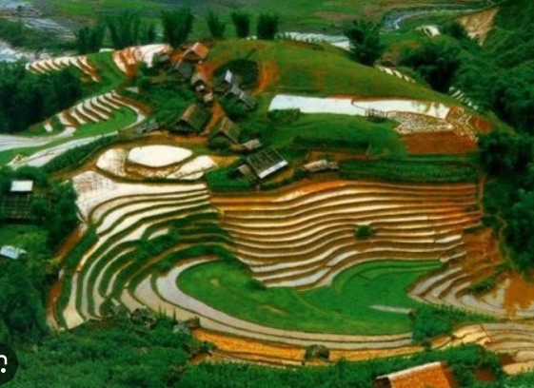
Địa hình
Có nhiều dạng địa hình khác nhau: núi, đồi, cao nguyên,…
Nơi có các dãy núi thấp hình cánh cung và dãy Hoàng Liên Sơn, đồ sộ nhất nước ta.
Trung du và miền núi phía Bắc còn có vùng trung du với các đồi dạng bát úp và các cao nguyên nổi tiếng như: cao nguyên Đồng Văn (Hà Giang cũ, nay là Tuyên Quang), cao nguyên Mộc Châu (tỉnh Sơn La),…

Slide 13

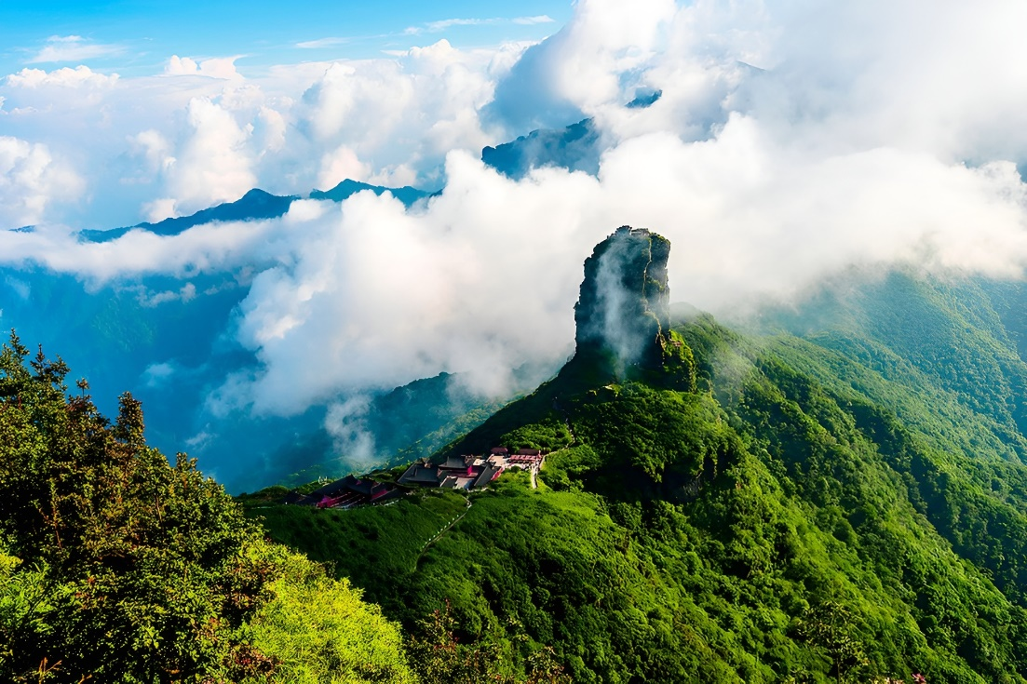
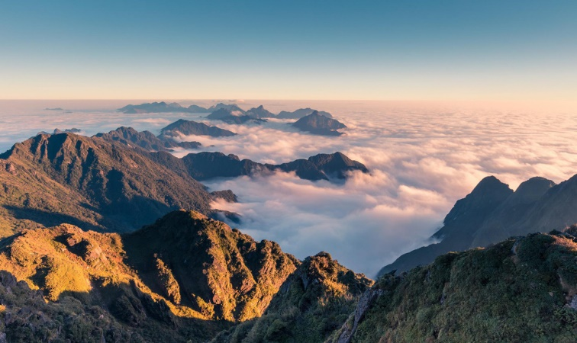
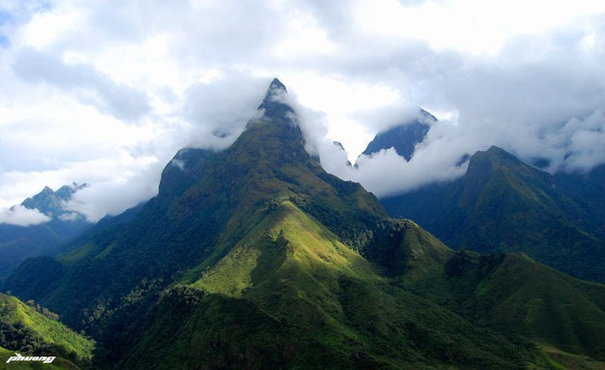
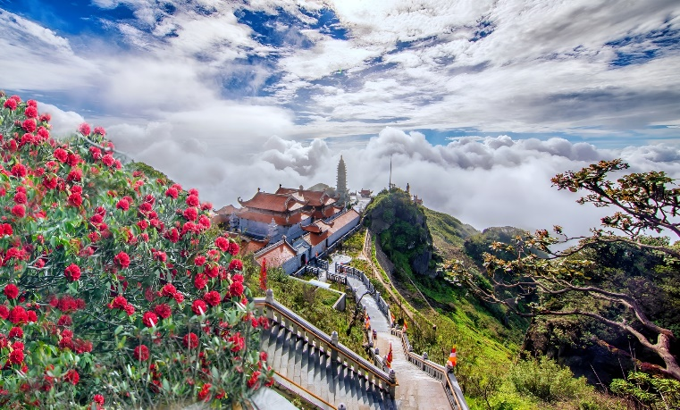

Dãy Hoàng Liên Sơn dài khoảng 180 km. Trên dãy núi này có nhiều cây hoàng liên nên được gọi là dãy Hoàng Liên Sơn.

Slide 14


Slide 15




NUÔI CÁ
Notes:
Bấm vào màn hình để bắt đầu trò chơi

Slide 16






Notes:
Bấm vào các số thứ tự 1-2-3-4-5 để đi đến các câu hỏi.
Trả lời hết các câu hỏi, hiện lên chữ “WIN”. Bấm vào chữ “WIN” để tiếp tục bài giảng.

Slide 17




Câu 1: Tỉnh nào dưới đây thuộc vùng Trung du và miền núi phía Bắc?
A. Cần Thơ
B. Tuyên Quang
C. Thanh Hoá
D. Quảng Trị
Notes:
Bấm vào các câu trả lời để hiện đáp án đúng/sai.
Bấm vảo ngôi nhà ở góc dưới bên tay trái để trờ lại slide đầu tiên và chọn các câu hỏi tiếp theo.

Slide 18

Câu 2: Trung du và miền núi phía Bắc bao gồm?
A. 12 tỉnh
B. 13 tỉnh
C. 14 tỉnh
D. 9 tỉnh
Notes:
Bấm vào các câu trả lời để hiện đáp án đúng/sai.
Bấm vảo ngôi nhà ở góc dưới bên tay trái để trờ lại slide đầu tiên và chọn các câu hỏi tiếp theo.

Slide 19
Câu 3: Ở Trung du và miền núi phía Bắc có dạng địa hình?
A. núi
B. đồi
C. núi, đồi, cao nguyên
D. cao nguyên
Notes:
Bấm vào các câu trả lời để hiện đáp án đúng/sai.
Bấm vảo ngôi nhà ở góc dưới bên tay trái để trờ lại slide đầu tiên và chọn các câu hỏi tiếp theo.

Slide 20
Câu 4: Dãy Hoàng Liên Sơn dài số km là:
A. 180 km
B. 150 km
C. 108 km
D. 145km
Notes:
Bấm vào các câu trả lời để hiện đáp án đúng/sai.
Bấm vảo ngôi nhà ở góc dưới bên tay trái để trờ lại slide đầu tiên và chọn các câu hỏi tiếp theo.

